Slide 1


ایران در بازیهای آسیایی
بازیهای آسیایی 2018 جاکارتا-پالمبانگ
با تشكر از توجه شما

Slide 2
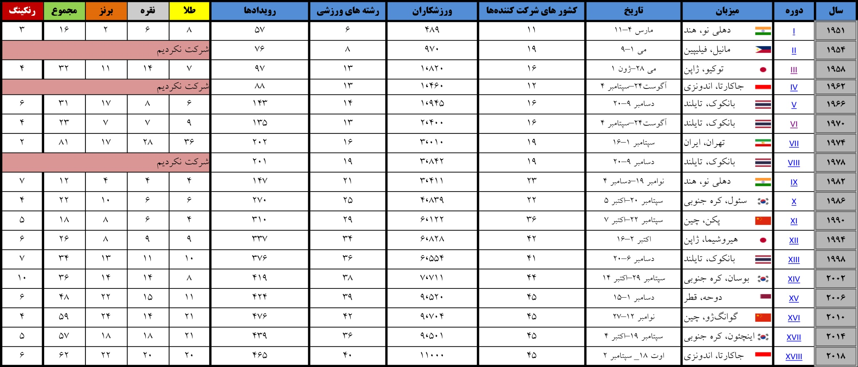
بازیهای آسیایی از سال 1951 تا 2018

Slide 3
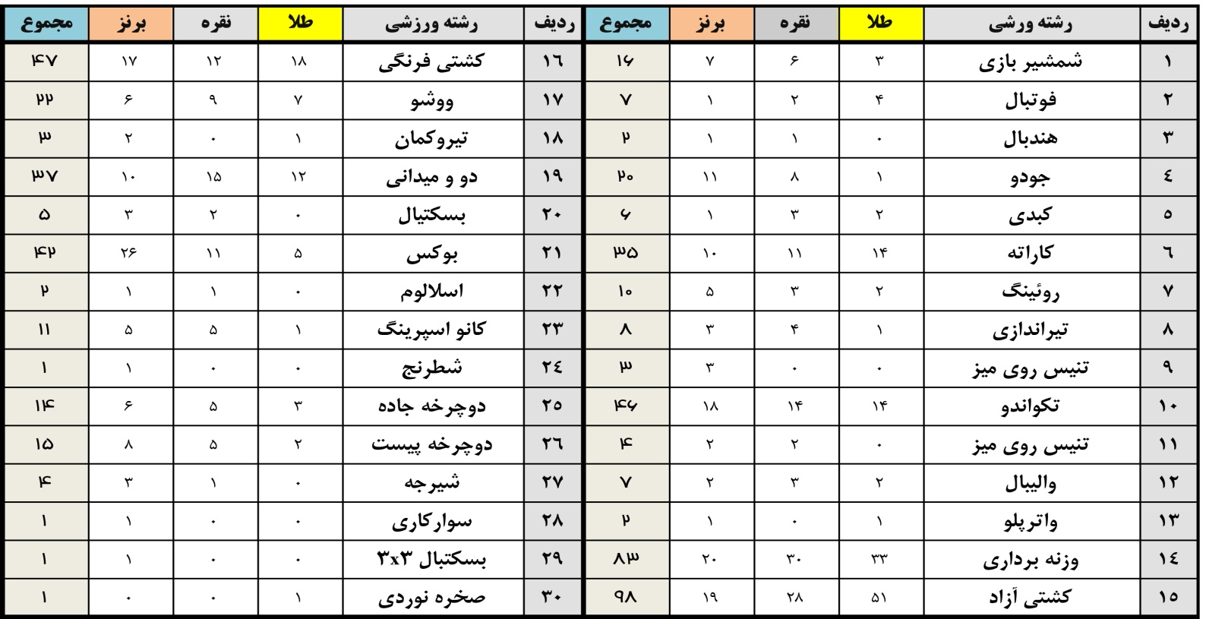
مدالهای ایران در بازیهای آسیایی به تفکیک رشته های ورزشی

Slide 4
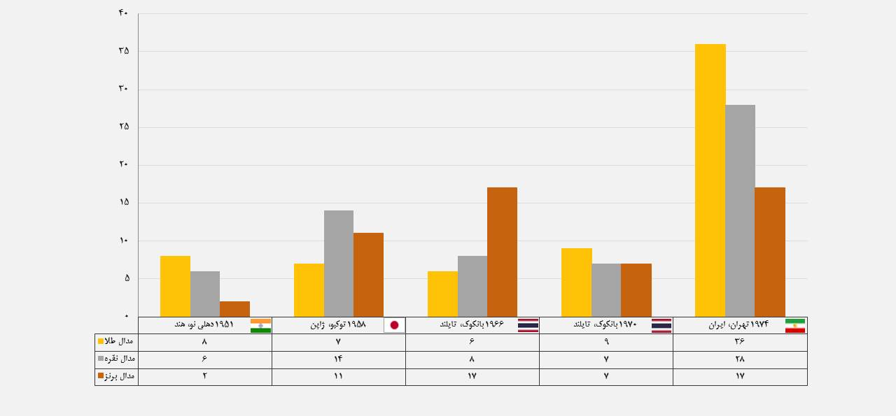
تعداد مدالهای ورزشکاران ایران در بازیهای آسیایی(ازسال 1951 تا 2018)

Slide 5
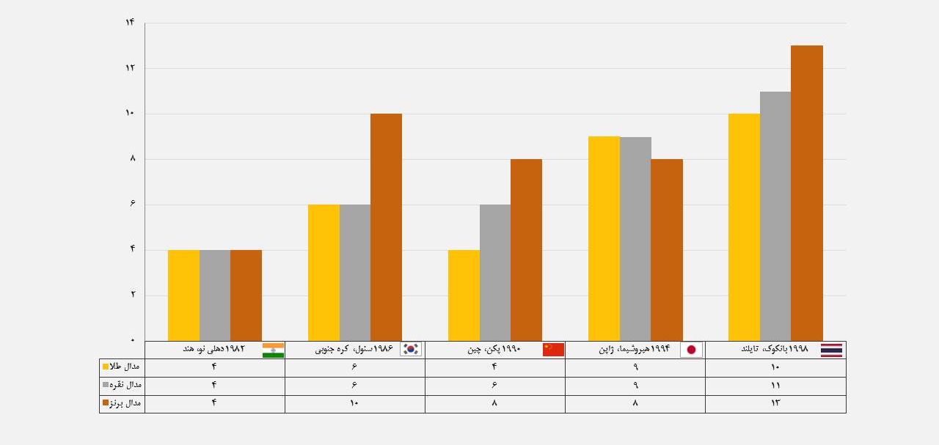
تعداد مدالهای ورزشکاران ایران در بازیهای آسیایی(ازسال 1951 تا 2018)

Slide 6
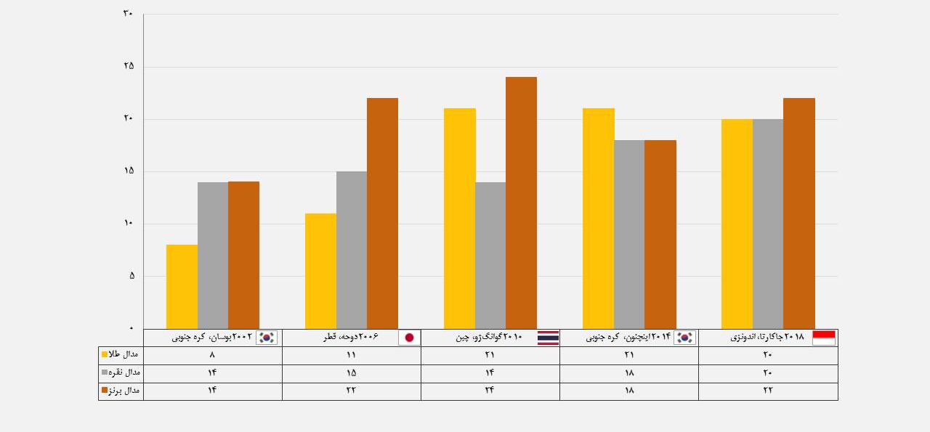
تعداد مدالهای ورزشکاران ایران در بازیهای آسیایی(ازسال 1951 تا 2018)

Slide 7
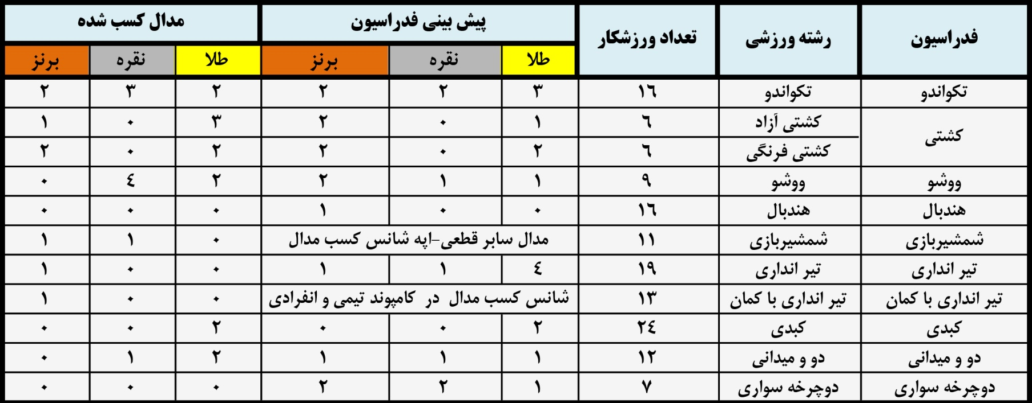
پیش بینی فدراسیون های ورزشی در مورد کسب مدال در بازیهای آسیایی 2018 جاکارتا - پالمبانگ

Slide 8
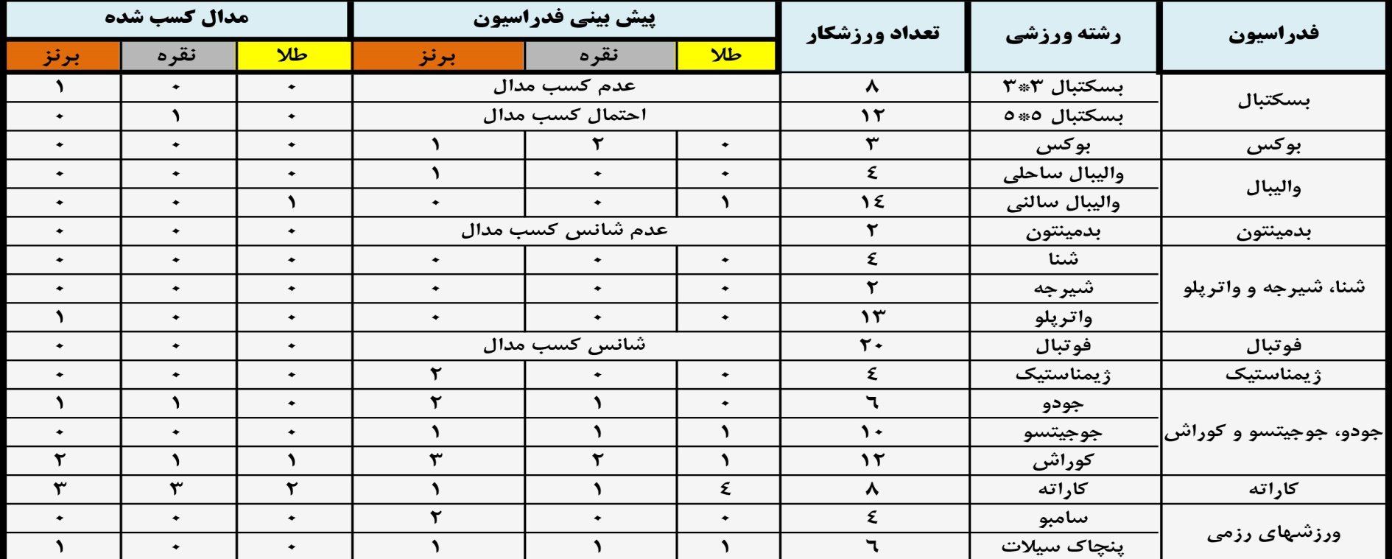
پیش بینی فدراسیون های ورزشی در مورد کسب مدال در بازیهای آسیایی 2018 جاکارتا - پالمبانگ

Slide 9
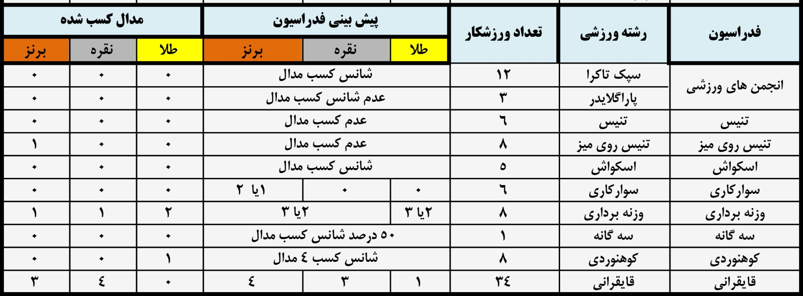
پیش بینی فدراسیون های ورزشی در مورد کسب مدال در بازیهای آسیایی 2018 جاکارتا - پالمبانگ

Slide 10
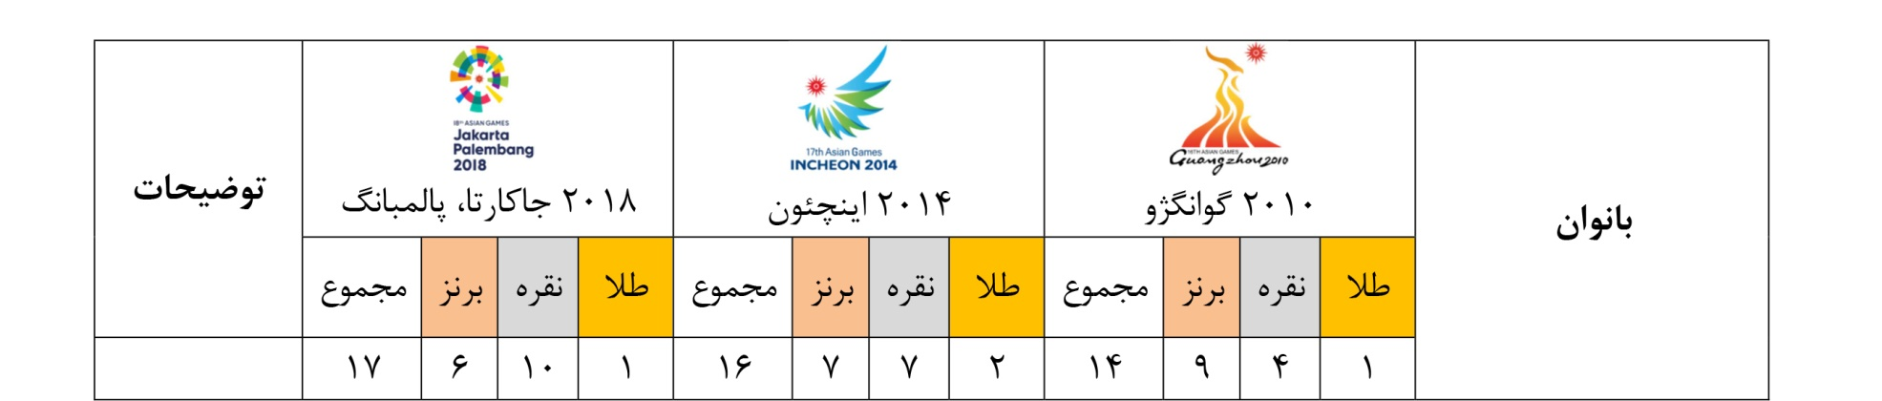
مقایسه مدال های کسب شده بانوان در بازیهای آسیایی 2018 جاکارتا - پالمبانگ

Slide 11


با سپاس از حسن توجه شما

